Slide 1
胡萝卜先生的长胡子

Slide 3
自读课文，完成填空
浓密的胡子
胡萝卜先生长着 ，必须 。一天，他 ，胡子沾到了 。结果，这根胡子 ，可他完全 。后来，这根胡子帮助了______和_______。
每天刮
漏刮了一根胡子
甜甜的果酱
一点儿一点儿地变长
不知道
小男孩
鸟太太

Slide 4
13.胡萝卜先生的长胡子
读下面的故事，一边读一边想：接下来可能会发生什么事情？

Slide 5
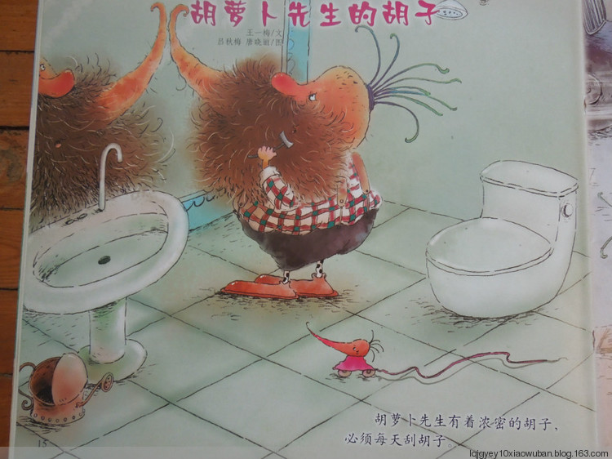
当读到_____________,我预测____________。
胡萝卜先生常常为胡子发愁，因为他长着浓密的胡子，必须每天刮。

Slide 6
默读第2自然段
一边读一边预测，把你的预测写下来。

Slide 7
有一天，胡萝卜先生匆匆忙忙刮了胡子，就吃着果酱面包上街去了。因为他近视，就没有发现漏刮了一根胡子。这根胡子长在下巴的右边，胡萝卜先生吃果酱面包的时候，胡子沾到了甜甜的果酱。对一根胡子来说，果酱是多么好的营养品啊！
当读到“______________”时，我预测……

Slide 8
有一天，胡萝卜先生匆匆忙忙刮了胡子，就吃着果酱面包上街去了。因为他近视，就没有发现漏刮了一根胡子。这根胡子长在下巴的右边，胡萝卜先生吃果酱面包的时候，胡子沾到了甜甜的果酱。对一根胡子来说，果酱是多么好的营养品啊！

Slide 9
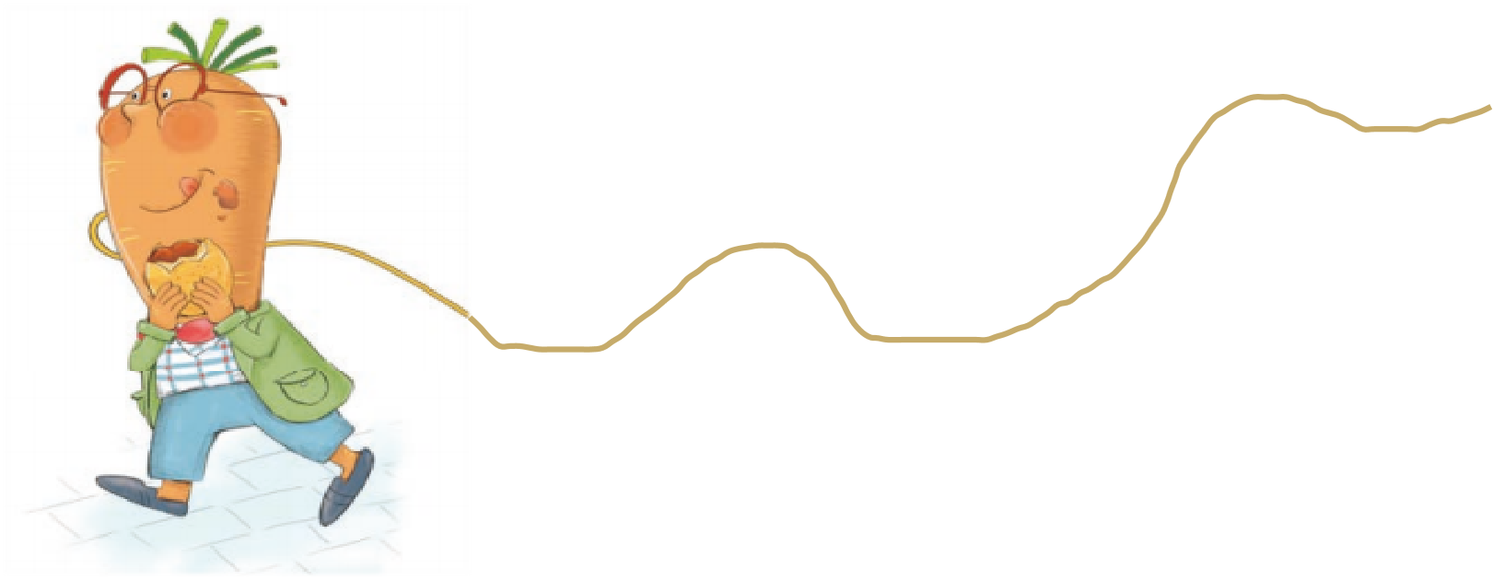
于是，胡萝卜先生一步一步走的时候，这根胡子就在一点儿一点儿地变长。

Slide 10
于是，胡萝卜先生一步一步走的时候，这根胡子就在一点儿一点儿地变长。只要回头看看胡萝卜先生走了多长的路，就可以知道他的这根胡子已经长了多长了。

Slide 11
我预测的内容与原文不一致，但是我的预测也是有依据的。

Slide 12
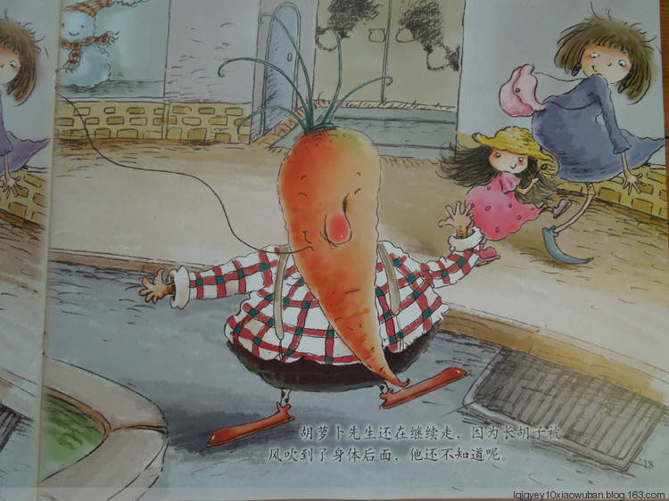
胡萝卜先生还在继续走，长胡子被风吹到了身体后面，他完全不知道。

Slide 13
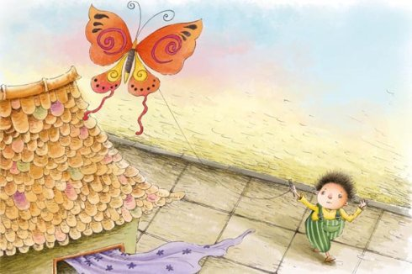
在很远的街口，有一个男孩正在放风筝。

Slide 14
在很远的街口，有一个男孩正在放风筝。线实在太短了，他的风筝只能飞过屋顶。

Slide 15
胡萝卜先生的胡子刚好在风里飘动着。

Slide 16
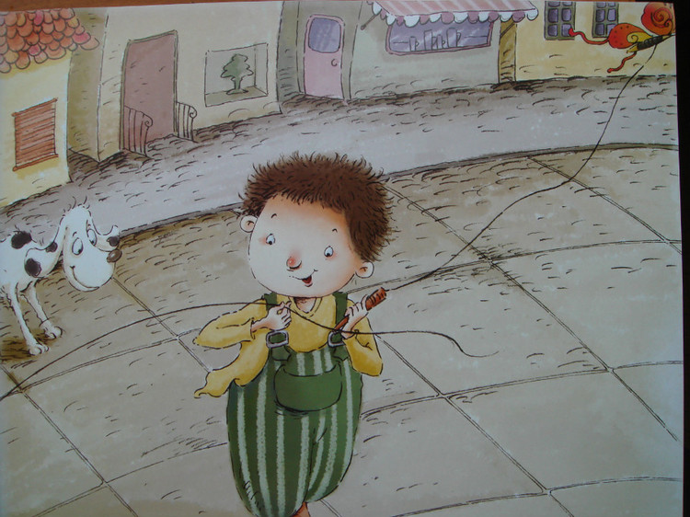
小男孩
找绳子晾小鸟的尿布。
困难
风筝线太短了
“这绳子够长了，就是不知道够不够牢固。”
说
扯了扯胡子，他确定够牢固，就剪了一段用来放风筝。
做

Slide 17
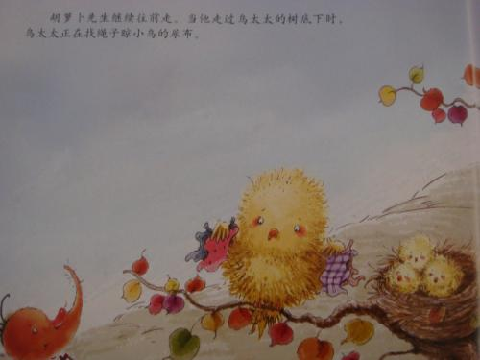
胡萝卜先生继续往前走，当他走过鸟太太家的树底下，鸟太太正在找绳子晾小鸟的尿布。

Slide 18
胡萝卜先生继续往前走，当他走过鸟太太家的树底下，鸟太太正在找绳子晾小鸟的尿布。
胡萝卜先生的胡子刚好在风里飘动着。
……
找绳子晾小鸟的尿布。
困难
说
做

Slide 19
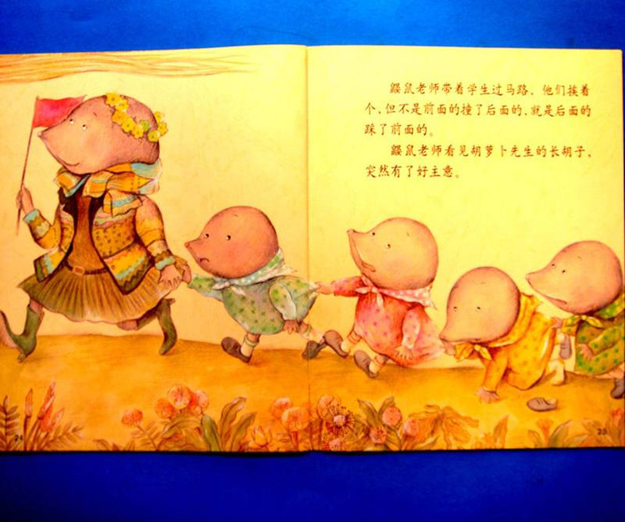
困难？
鼹鼠
说什么？
怎么做？

Slide 20
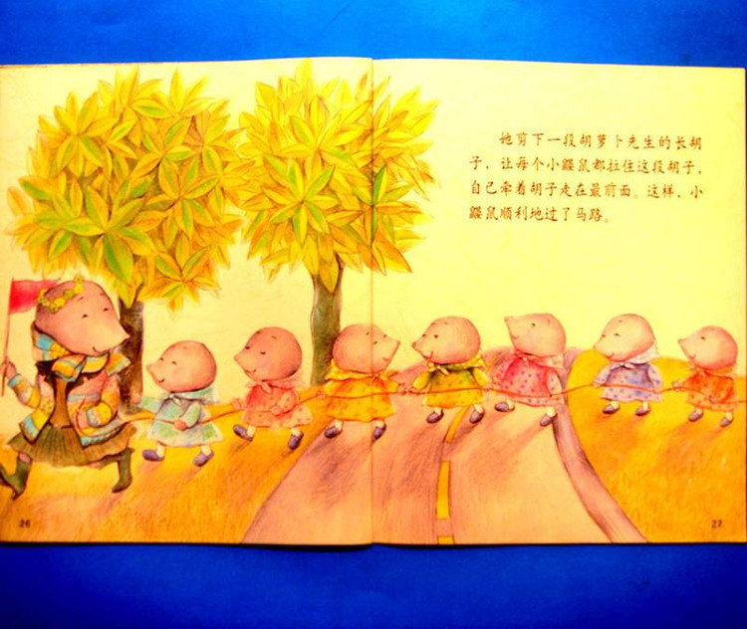

Slide 21
大胆预测
谁？
有什么困难？
说什么？
怎么做？

Slide 22
小组交流
胡萝卜先生就这样一直走，他的胡子一直长。
······

Slide 23
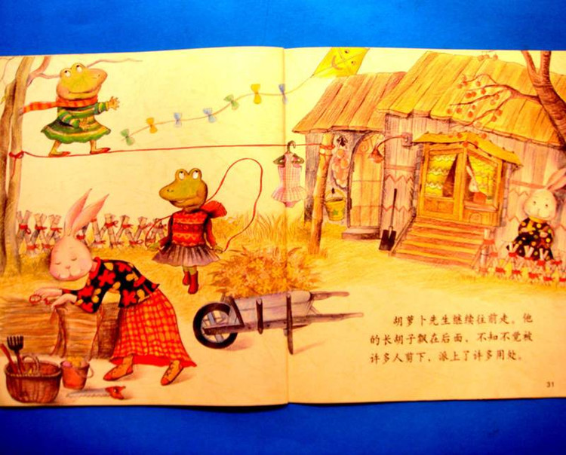
胡萝卜先生继续往前走，他的长胡子飘在后面，不知不觉被许多人剪下，派上了许多用处。

Slide 24
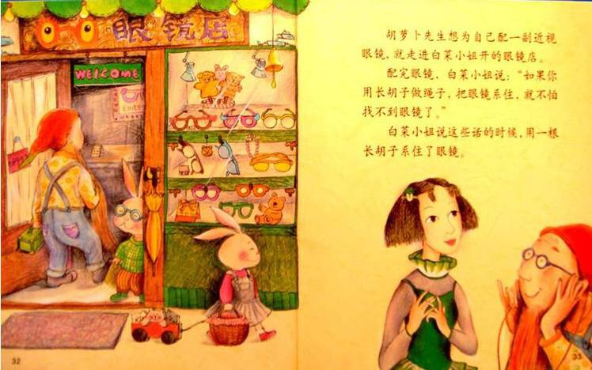
胡萝卜先生想为自己配一幅眼镜，就走进白菜小姐开的眼镜店。
配完眼镜，白菜小姐说：“如果你用长胡子做绳子，把眼镜系住，就不怕找不到眼镜了。

Slide 25
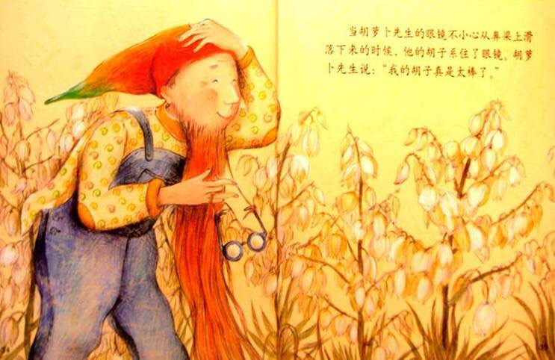
当胡萝卜先生的眼镜不小心从鼻梁上滑落的时候，他的胡子系住了眼镜，胡萝卜先生说：“我的长胡子真是太棒了。”

Slide 26
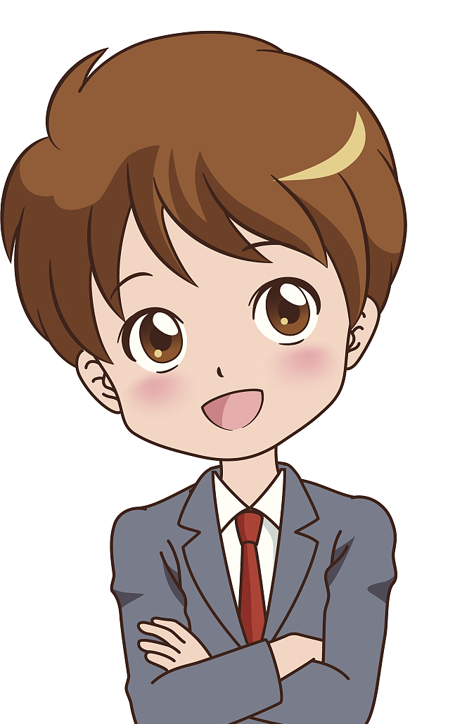
当发现自己的预测和故事的实际内容不同时，我会及时修正自己的想法，接着猜测后面可能发生什么。

Slide 27
课后习题
读读下面书的题目，猜猜里面可能写了些什么。
躲猫猫大王
夏洛的网
帽子的秘密
柔软的阳光
团圆
小灵通漫游未来

Slide 28
